Slide 1
Simple MRP
Group 5
53441301 กฤตนันท์ มณีรัตนาศักดิ์
53441312 ทวีศักดิ์ บัวทอง
53441315 ธราธร กลั่นจตุรัส
53441334 วิศรุต แก้วกระจาย
53441346 โสภณ ศิริโชติ

Slide 2
Overview
Simple MRP คืออะไร
การวางแผนความต้องการวัสดุเป็นการวางแผนการผลิตและควบคุมวัสดุที่อาศัยคอมพิวเตอร์เข้ามาช่วย จะเกี่ยวข้องกับการจัดตารางการผลิต และควบคุมวัสดุคงคลัง โดยทำหน้าที่เป็นกลไกในการปรับปรุงเปลี่ยนแปลงตารางการผลิตเมื่อมีการทบทวนแผนงานเกิดขึ้น นอกจากนั้นยังช่วยทำให้การคงคลังมีระดับต่ำสุด และจะมีวัสดุไว้ใช้ได้อย่างพอเพียงเมื่อต้องการ โดยจุดประสงค์หลักมีดังนี้
1. ทำให้เกิดความมั่นใจว่าจะมีสิ่งต่างๆ เหล่านี้ไว้ใช้อย่างพอเพียง เช่น วัตถุดิบ ส่วนประกอบ และผลิตภัณฑ์ที่ได้วางแผนการผลิตไว้ และที่จะต้องจัดส่งให้ลูกค้า
2. ทำให้มีการคงไว้ซึ่งระดับการคงคลังในปริมาณที่ต่ำสุดตลอดเวลา
3. เพื่อการวางแผนการผลิต
วัตถุประสงค์ในการ Present
  นำเสนอสิ่งที่ได้ทำมา
  เสนอปัญหาที่พบ
  แนวทางที่ได้ออกแบบและทดสอบ

Slide 3
Agenda
Simple MRP Project Plan
Development and Test Environment
Software Architecture
Simple MRP Document
Unit Test & Function Test
Integration Test
Others
Simple MRP Program

Slide 4
Simple MRP Test Plan
  การวางแผนการตรวจสอบซอฟท์แวร์ มีเป้าหมายเพื่อใช้เป็นคู่มือสำหรับการตรวจสอบในแต่ระยะของการพัฒนาระบบ Simple MRP ซึ่งต้องสามารถจัดการ Stock ได้ และสามารถ Control Stock ได้ ตามการควมคุมพื้นฐานของระบบ Stock ที่ควรจะต้องมี คือ ควบคุมสินค้า ออกใบสั่งซื้อ ออกใบสั่งผลิต ว่าระบบสามารถทำงานได้ถูกต้อง ข้อมูลเป็นไปตามเป้าหมายสำคัญของการทดสอบก็คือ การค้นหาข้อผิดพลาดให้ได้มากที่สุดเท่าที่จะทำได้ ดังนั้น จึงต้องมีการวางแผนการทดสอบ และกำหนดวิธีที่ใช้ในการทดสอบในแต่ละระดับให้เหมาะสม และมีประสิทธิภาพมากที่สุด เพื่อให้การทดสอบมีประสิทธิภาพตามไปด้วยอันจะส่งผลให้ซอฟท์แวร์ที่ได้มีคุณภาพสูงสุดและเป็นที่ยอมรับของผู้ใช้งานระบบ

Slide 5
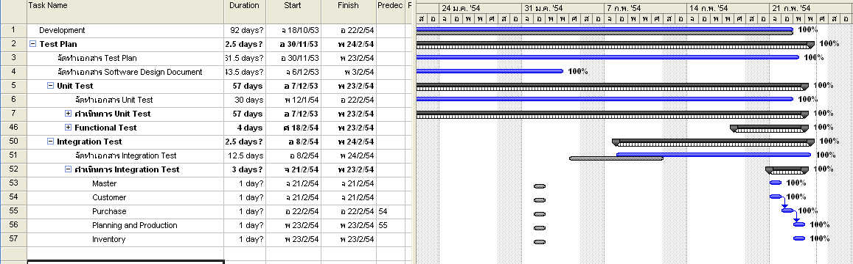
Simple MRP Test Plan

Slide 6
Size of Program
Java
  File = 334
  LOC = 25,501
XHTML
  File = 68
  LOC = 6,365
CSS
  File = 14
  LOC = 165 Line
Java Script
  File = 4
  LOC = 326
  Total
  File = 402
  LOC = 32357

Slide 7
CASE Tools
IDE: Netbeans 6.9
Unit testing: JUnit
Project planning: MS Project
Configuration Management : Google Code
Version Controls: SVN (Subversion Controls )
Defect Tracking

Slide 8
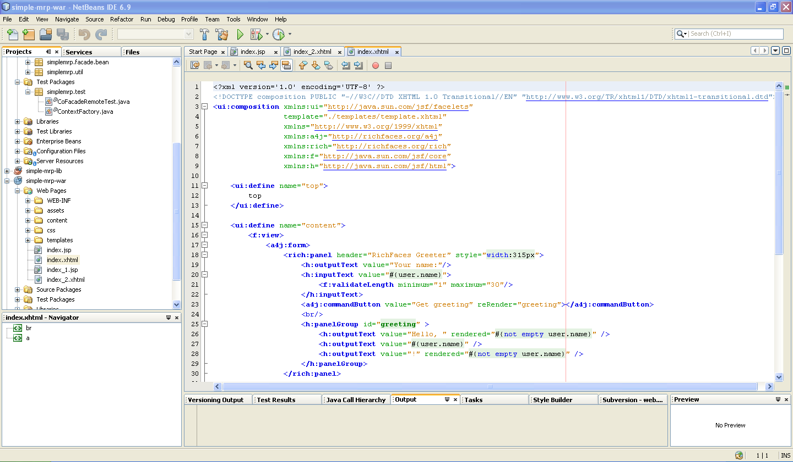
IDE:Netbeans

Slide 9
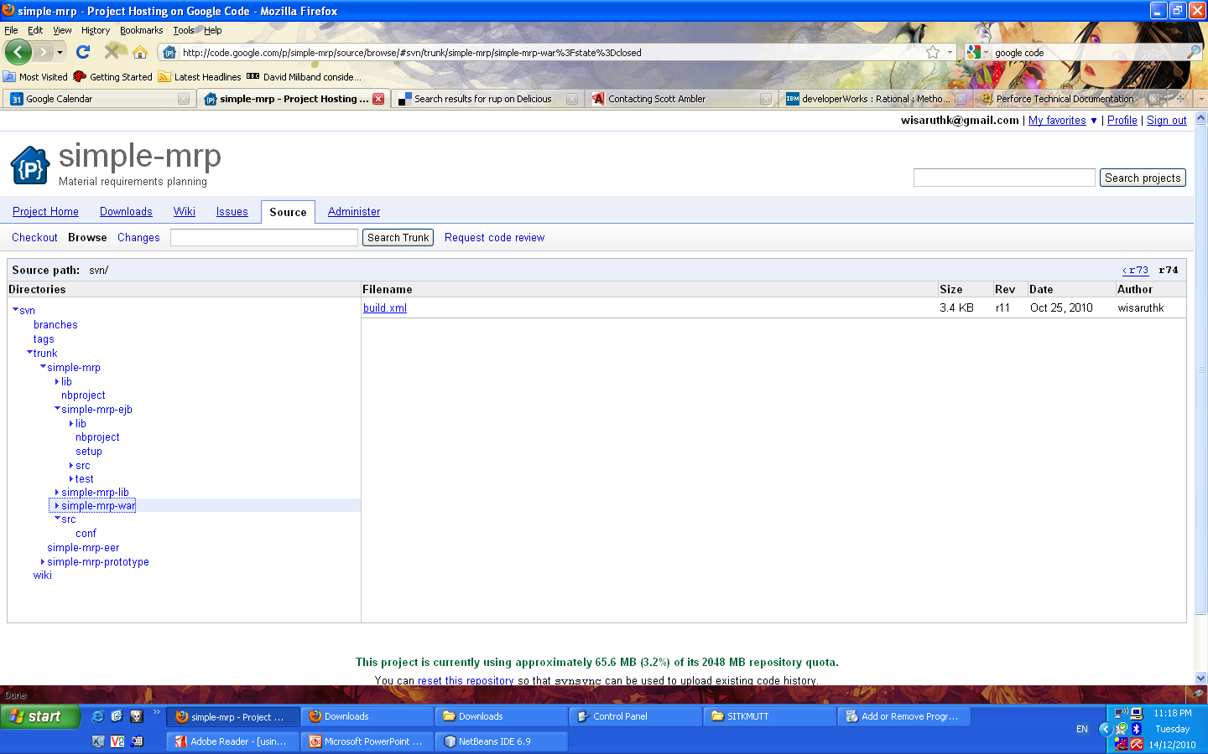
Configuration Management

Slide 10
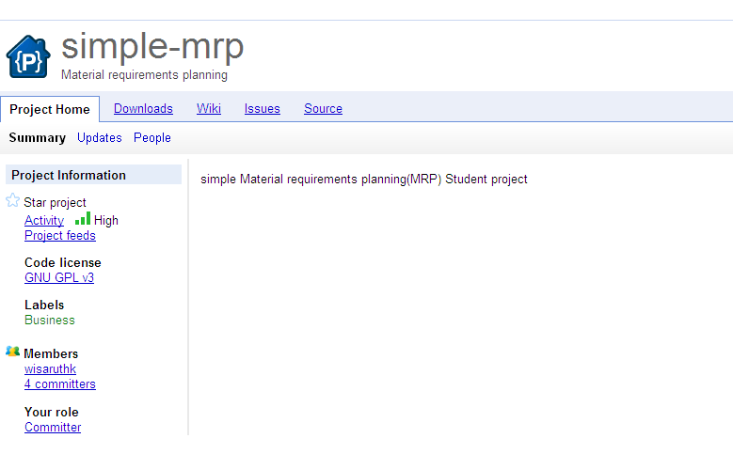
Version Controls: SVN (Subversion Controls )

Slide 11
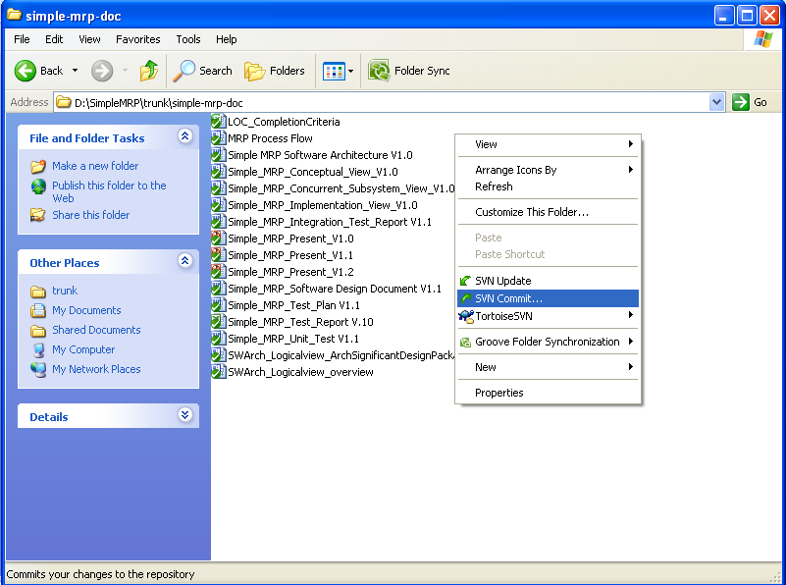
Version Controls: SVN (Subversion Controls )

Slide 12
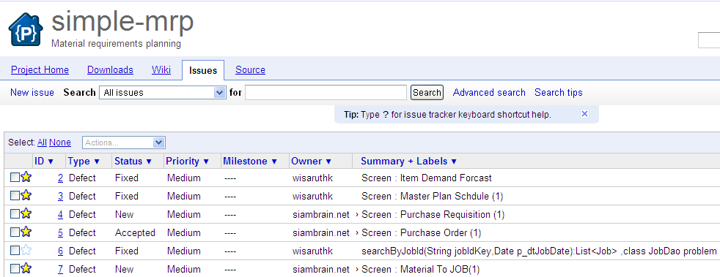
Version Controls: SVN (Subversion Controls ) Defect Tracking

Slide 13
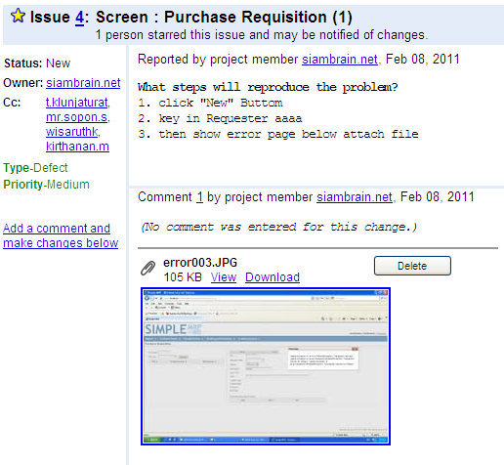
Version Controls: SVN (Subversion Controls ) Defect Tracking

Slide 14
Test Environment
http://simplemrp.no-ip.org/simple-mrp-war/content/index.jsf
บริการฟรี no-ip จะทำการ mapping update ip ให้เราเอง โดยที่คนอื่นจำแค่ ชื่อเว็บเรา

Slide 15
Software Architecture
Conceptual Diagram

Slide 16
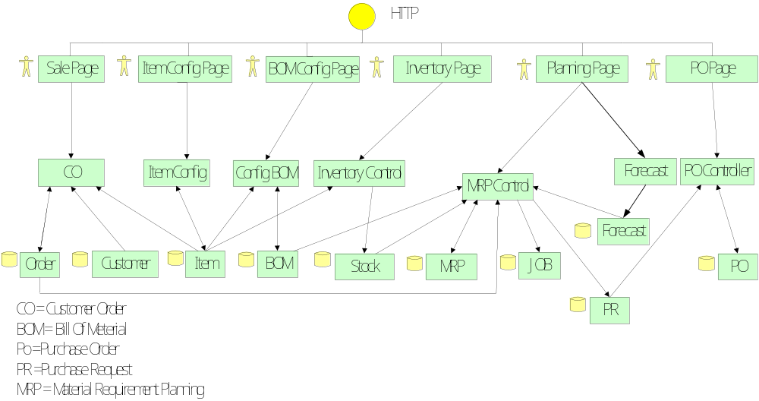

Slide 17
Software Architecture
Concurrent Sub System View

Slide 18
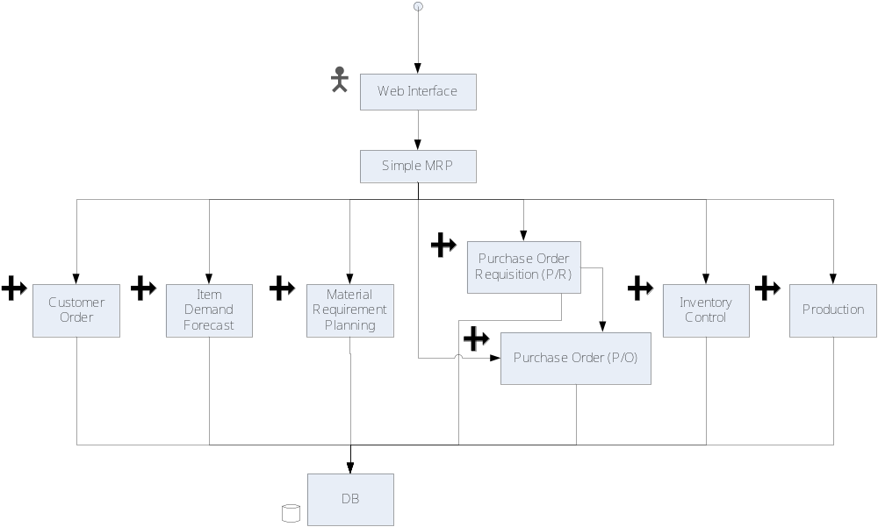

Slide 19
Software Architecture
Implementation Diagram

Slide 20
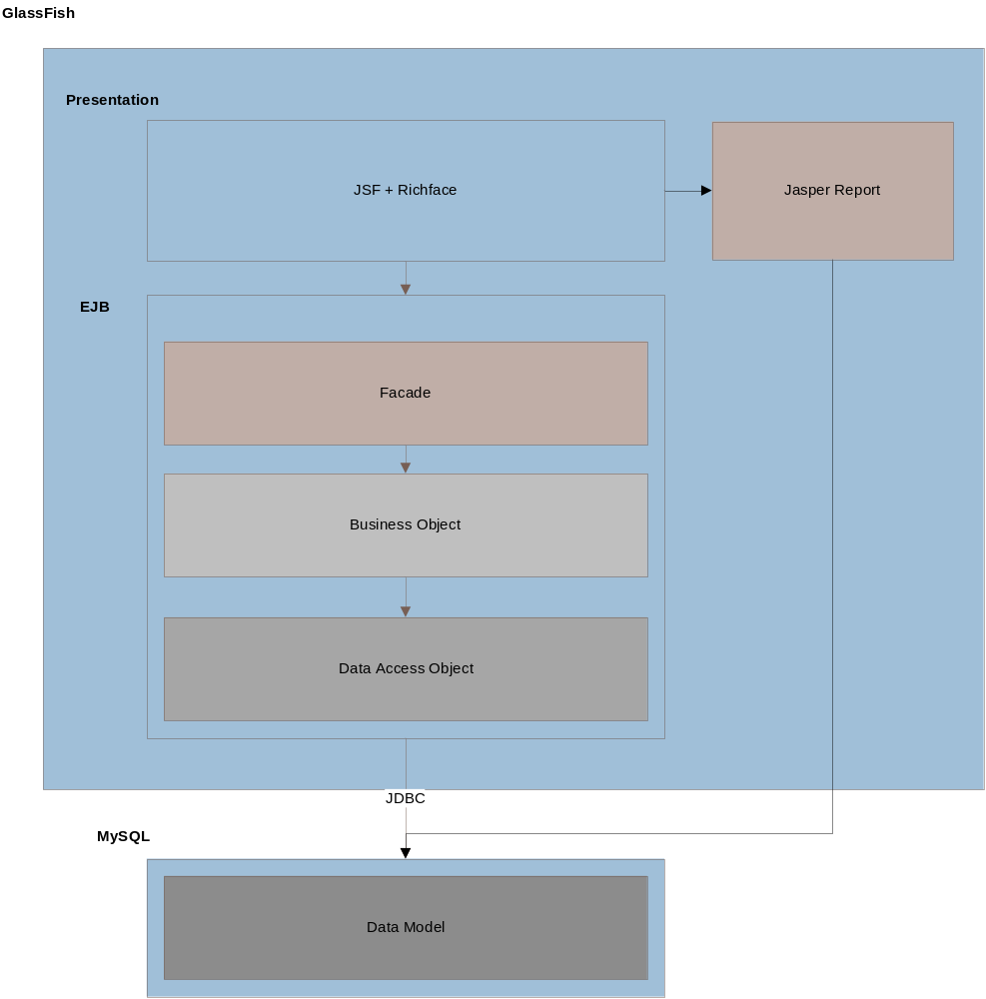

Slide 21
Document
Software Design Document
Test Plan
Unit Test
Integrate Test Report
Software Architecture Document

Slide 22
Unit Test
Unit Test ระบบ Simple MRP เพื่อตรวจสอบความถูกต้องของฟังก์ชั่นในการทำงานของระบบ โดยพยายามทำการหาข้อผิดพลาดของตัวระบบให้ได้มากที่สุดโดยใช้เวลาและจำนวนของ Test Case ให้น้อยที่สุด เพื่อ Software ที่จะทำการ Release ออกไป มีคุณภาพและสามารถใช้งานได้อย่างถูกต้องการทำการ Test
อ้างอิงข้อมูลจาก เอกสาร Software Specification ชื่อ Mordenform_MRP_SRS_RELEASE_3.0 .doc

Slide 23
Approach / Strategy
Black Box Test Strategy
1. วิธีการ Equivalence Partitioning
2. วิธีการ Boundary Value
White Box Test Strategy

Slide 24
Test Configuration / Environmental
Server
ระบบปฏิบัติการ OS : Window XP หรือใหม่กว่า
CPU Pentium IV 2.4 GHz
หน่วยความจำ Memory : 512 mb.
Application server : GlassFish 2.x
Framework : JSF Framework
Database Server : MySQL 5.x

Slide 25
Test Configuration / Environmental
Client
ระบบปฏิบัติการ OS : Window XP หรือใหม่กว่า
หน่วยความจำ Memory : 2 gb.
ความจุ Harddisk : 200 gb.
Internet Browser : Internet Explorer 6.0 หรือใหม่กว่า

Slide 26
Test Cases / Items
จำนวนของ Test Case และ Test Item ต่างๆ ที่ได้ทำการเลือกเพื่อใช้ในการทำการ Test ในส่วนของ Black Box Test โดยใช้วิธีการเลือกแต่ละ Test Case โดยใช้ Strategy ที่ได้ระบุไว้ในหัวข้อ Strategy โดยมีรายการ Test Case ต่างๆ

Slide 27
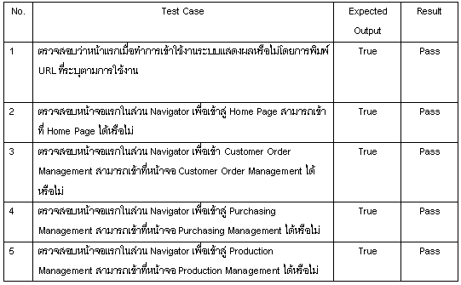
Unit Test Case

Slide 28
Function Test
Unit Test: Generate MPS
Description: Generate ข้อมูล MPS
Test Class Name: PpcadeRemoteTest

Slide 29
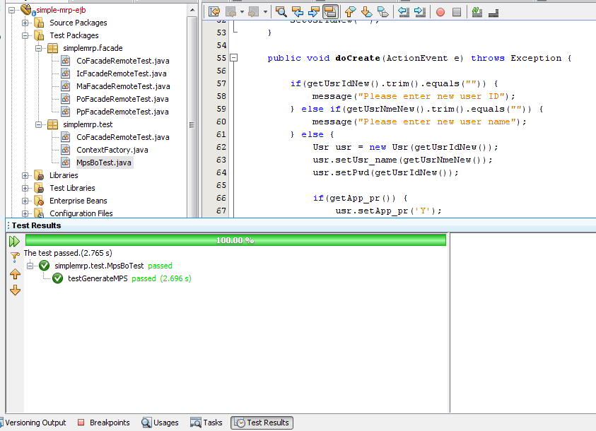

Slide 30
Function Test
Unit Test: Manage JOB
Description: สามารถสร้าง แก้ไข ลบ ข้อมูล เรียกดู JOB ได้อย่างถูกต้อง
Test Class Name: PpFacadeRemoteTest

Slide 31
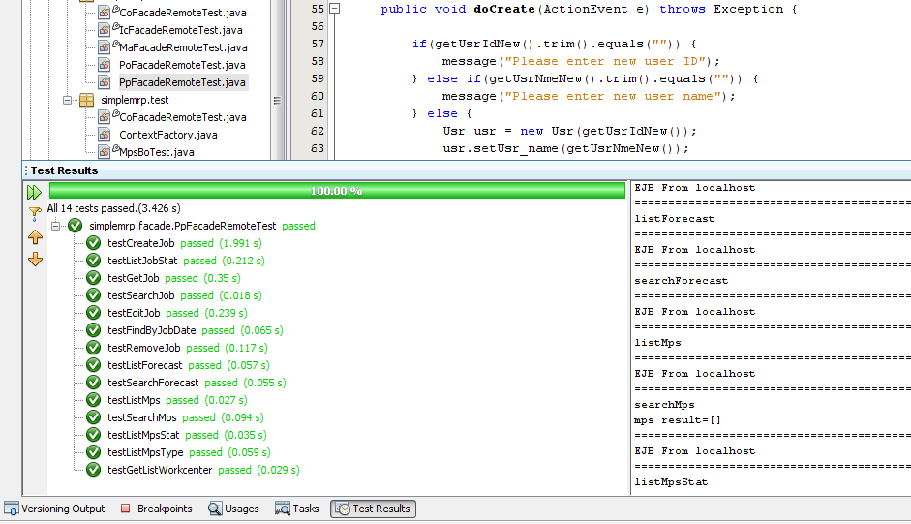

Slide 32
Function Test
Unit Test: Approve PR
Description: Approve ข้อมูล PR เพื่อนำไปเป็นข้อมูล PO
Test Class Name: PoFacadeRemoteTest

Slide 33
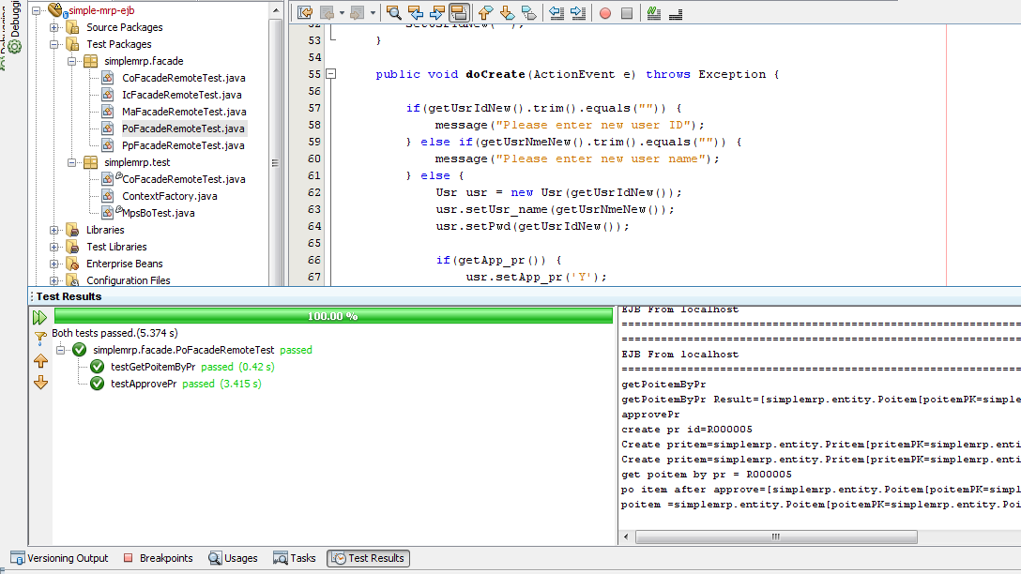

Slide 34
Function Test
Unit Test: Manage Customer
Description: สามารถสร้าง แก้ไข ลบ ข้อมูล เรียกดู Customer ได้อย่างถูกต้อง
Test Class Name: CoFacadeRemoteTest

Slide 35
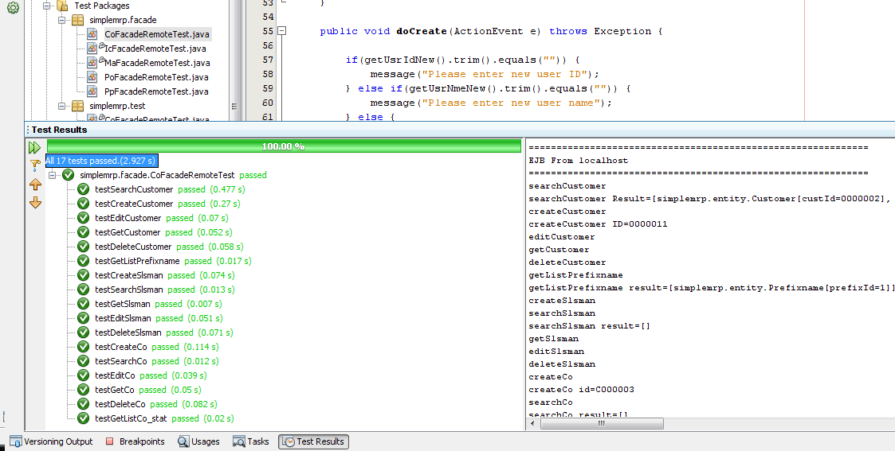

Slide 36
Evaluation
Termination Requirements Met
สำหรับการทำการ Test ได้ทำการ Test โดยอิงจาก Software Requirement Specification ซึ่งได้มีการจัดทำมาเรียบร้อยแล้วก่อนหน้านี้ โดยรายละเอียดที่ทำการ Test จะขึ้นอยู่กับฟังก์ชั่นการทำงานต่างๆ

Slide 37
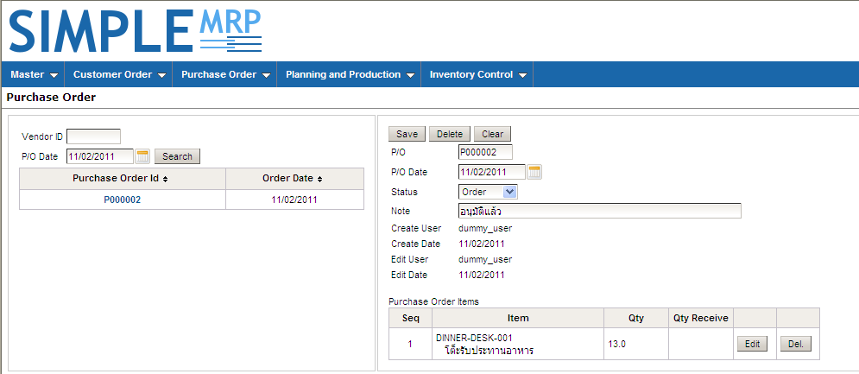
หน้าจอสำหรับ Purchasing Management – Purchase Order

Slide 38
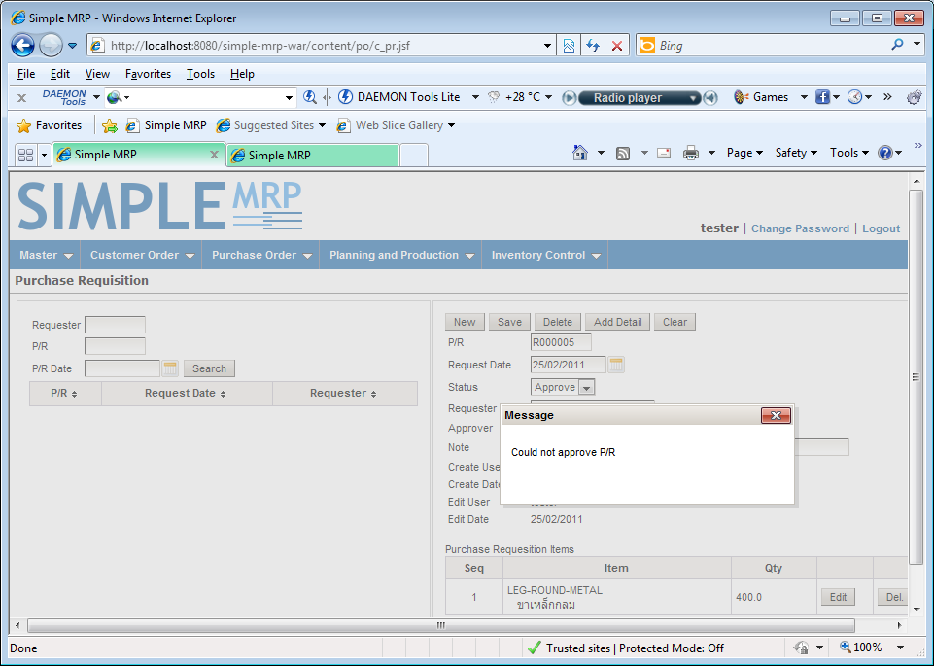
หน้าจอ Error Message Approve PR user ต้องได้รับสิทธิ จาก add min

Slide 39
Summary of Activities
Hours to complete testing : 8 hours
Hours for Setup : 1 hours
Hours test environment used : 4 hours
Size of testing scope : 27,356 loc

Slide 40
Integration Test
การทดสอบ System Integration Test มีวัตถุประสงค์เพื่อทดสอบการทำงานระหว่าง Module/ Component ว่าทำงานถูกต้อง
ทำการตรวจสอบข้อมูลที่มีการรับส่งกันระหว่าง Module / Component ว่าครบถ้วนถูกต้องตามสถานะการต่าง ๆ

Slide 41
Test Configuration
Integration Testing จะเป็นการเอา Unit แต่ละ Unit มาต่อกันแล้วทำการ Test เพื่อทดสอบ control, data flow ต่าง ๆ ส่วนใหญ่แล้วจะทำแบบ White-Box Testing
ระบบ Simple MRP มีการวางแผนเพื่อทำการทดสอบ System Integration Testing เป็น Sub System และมีการรวม Module/ Component ที่มีการทำงานที่ใกล้เคียงกัน
การทำ System Integration Test จะแบ่งให้มีผู้ทดสอบหลาย ๆ คน โดยแบ่งตาม Sub System โดยทุกคนจะต้องบันทึกผลการทดสอบไว้ใน Template

Slide 42
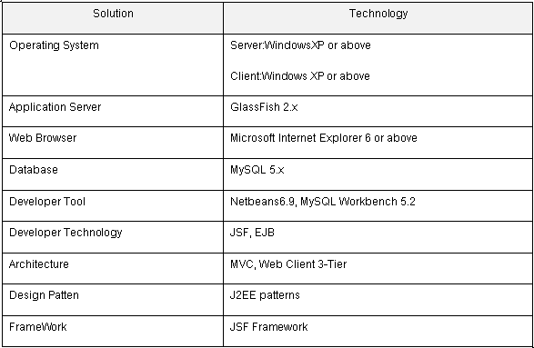
Test Environment

Slide 43
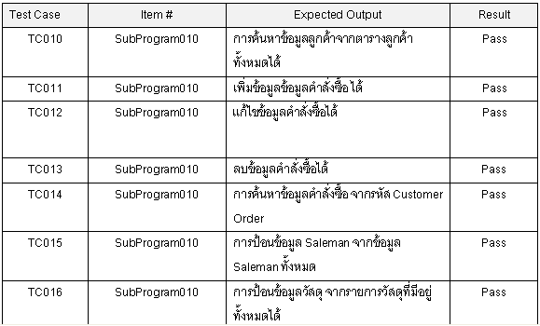
Results / Outputs / Summary of Faults

Slide 44
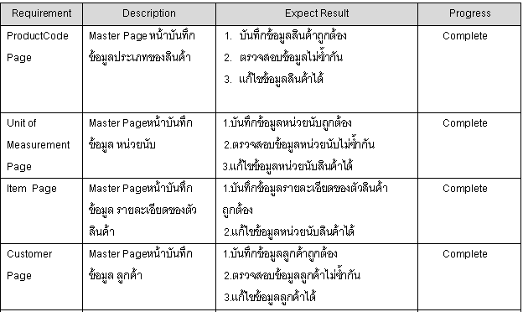
ตารางติดตามความคืบหน้าของการทำงาน (Requirement Traceablility)

Slide 45
Summary of Activities
จำนวนชั่วโมงในการทำ complete testing ประมาณ 1 เดือน
▪ ไม่รวมจำนวนชั่วโมงของการ Test Suspension
จำนวนชั่วโมงในการทำ Setup ประมาณ 2 วัน
จำนวนชั่วโมงในการทำ Test ประมาณ 3 วัน
จำนวนคนที่ทำการทดสอบระบบประมาณ 4 คน
▪ คนทดสอบ Quality ของ Software จำนวน 1 คน
▪ คนทดสอบ Unit Test จำนวน 2 คน
▪ คนทดสอบ Integration Test, System Test จำนวน 1 คน

Slide 46
Completion Criteria
Unit Name | LOC Actual Total | โอกาสเกิด bug(%) | Target Number of Bug
Business Object | 3616 | 2.00 | 72.32
DAO | 2973 | 2.70 | 80.271
ENTITY | 6051 | 0.20 | 12.102
Façade | 1276 | 0.80 | 10.208
Test Class | 1264 | 0.00 | 0
Util | 482 | 2.00 | 9.64
ManageBean | 9738 | 0.70 | 68.166
Report | 123 | 1.60 | 1.968
Notes:
Completion criteria
เนื่องจากทางทีมไม่เคยมี project , code เก่ามาก่อน ดังนั้นจึงทำการคาดประมาณการณ์โอกาสการเกิด bug จาก
Module ส่วนที่ทำการพัฒนาเสร็จก่อน นั่นคือ module ของ customer order (การจัดการข้อมูล order ของลูกค้า)
นับจำนวน LOC และ หา % การเกิด bug
เมื่อได้ % การเกิด bug จึงนำมาเปรียบเทียบกับ LOC ของระบบที่เกิดขึ้นจริง ตั้ง target ของ bug ที่จะต้องเจอ
ถ้า เจอ bug ในจำนวนที่คาดการณ์ประมาณ ก็จะถือว่าการ test พร้อมที่จะสิ้นสุดลงใน โอกาสที่รับได้

Slide 47
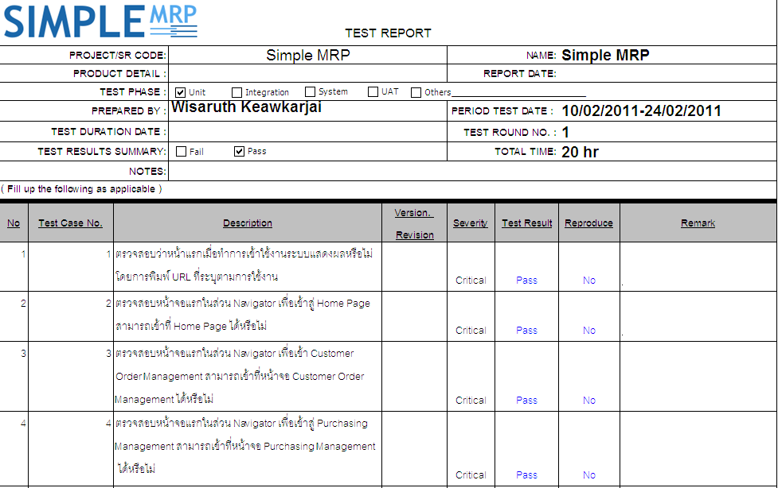
Test Report
Notes:
แสดง test ของ ระบบใน phase ต่างๆ
ส่วนนี้เป็น test report ของ unit test จะสรุปเวลารวมและ bug
ที่เป้น critical
ช่วงเวลารวมในการ unit test คือ 20 hr.

Slide 48
Test Risk
Requirement Change
Environment
  Glassfish
  JAVA SDK
  IDE Compiler
Time
  Impact on Test Process
  Impact on Development & Document Process
Notes:
Requirement เปลี่ยนหลังจากมีการ test แล้ว
เครื่องสำหรับทำการ test และ เครื่องสำหรับ develop มี environment ที่ต่างกัน
ไม่สามมารถทำการ test ได้ทันเวลาตามที่วางแผนเอาไว้

Slide 49
Simple MRP
Customer Order
Item Demand Forecast
Master Plan Schedule (MPS)
Purchase Requisition (PR)
Purchase Order(PO)
Job Order
Inventory

Slide 50
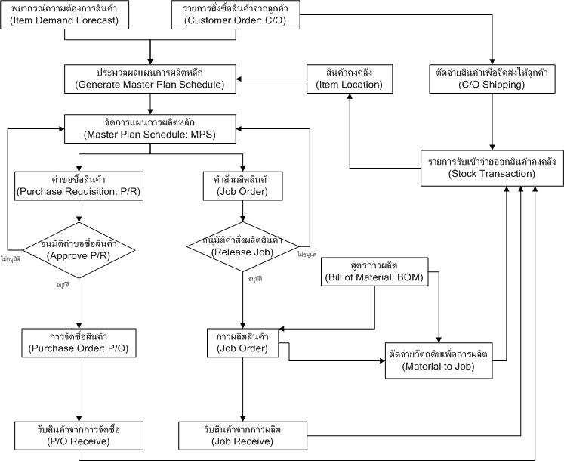

Slide 51
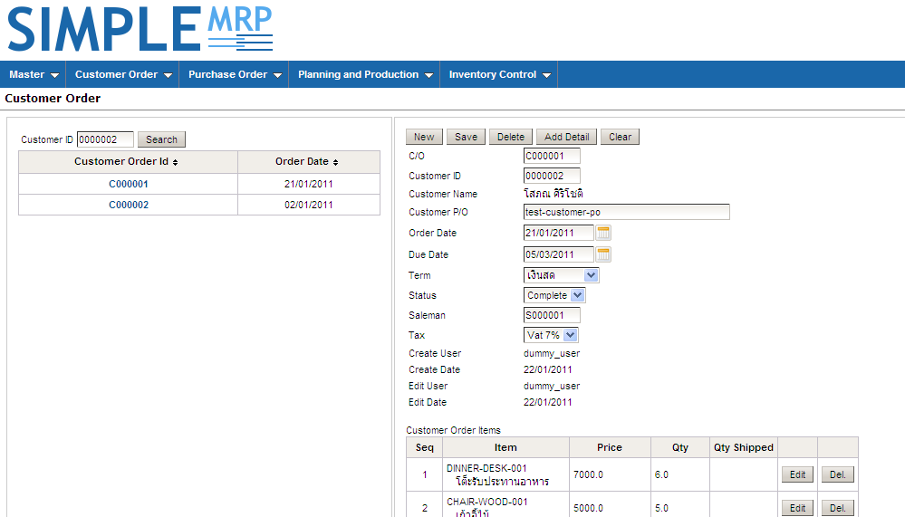
Customer Order

Slide 52
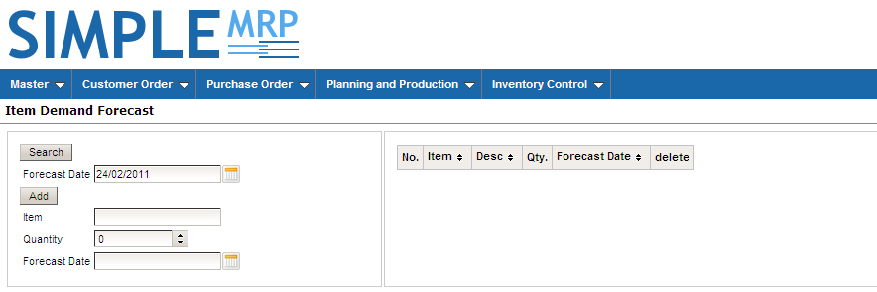
Item Demand Forecast

Slide 53
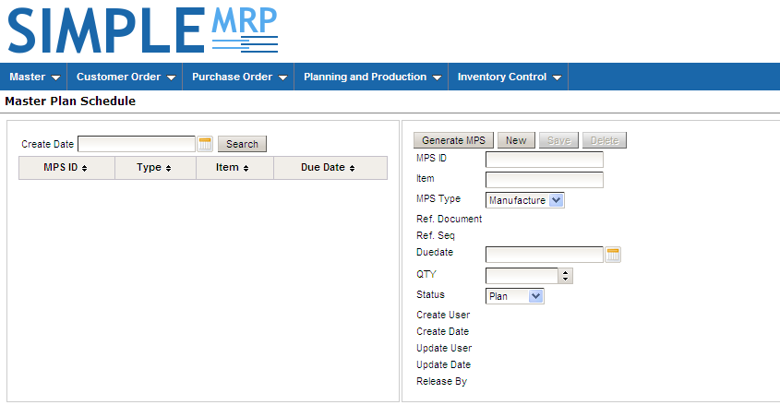
Master Plan Schedule

Slide 54
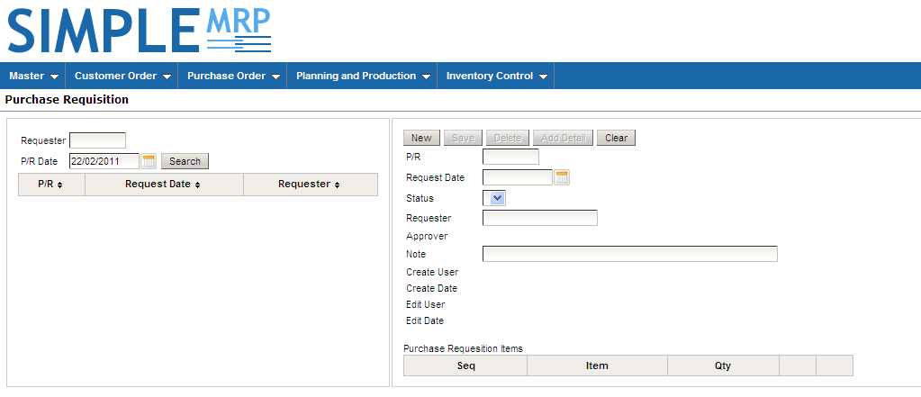
Purchase Requisition

Slide 55
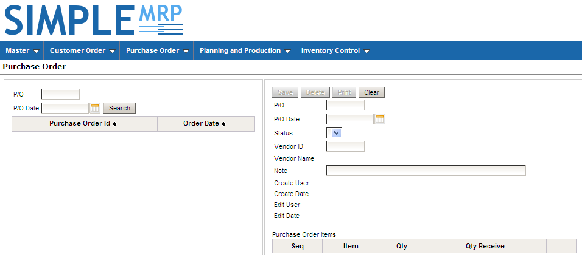
Purchase Order

Slide 56
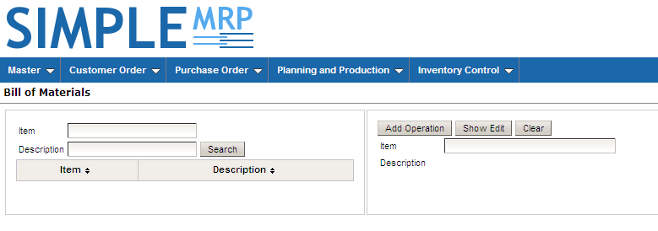
Bill of Meterial

Slide 57
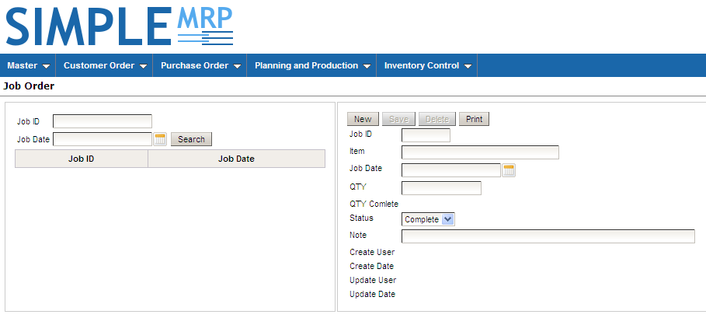
Job Order

Slide 58
Inventory
Item Location
Purchase Order Receive
Material to Job
Job Order Receive
Customer Order Shipping

Slide 59
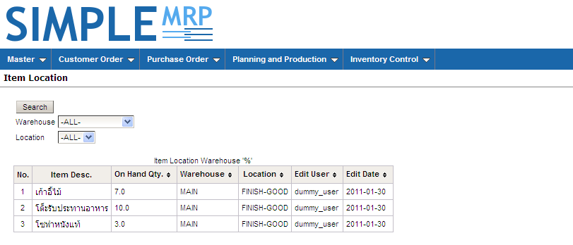
Item Location

Slide 60
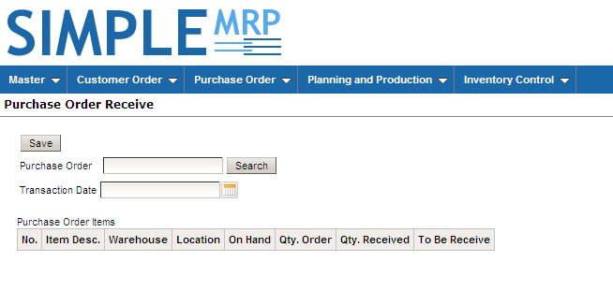
Purchase Order Receive

Slide 61
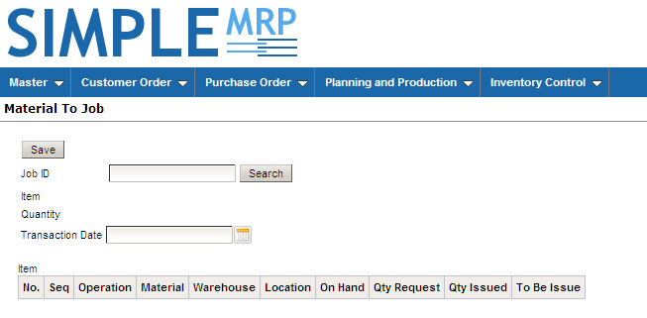
Material to Job

Slide 62
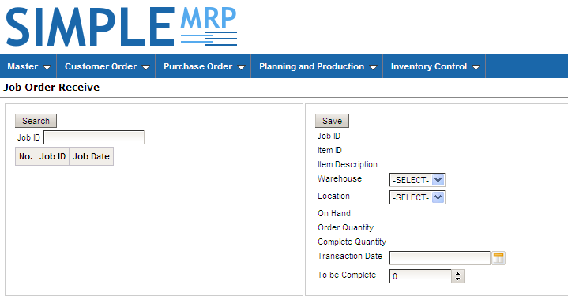
Job Order Receive

Slide 63
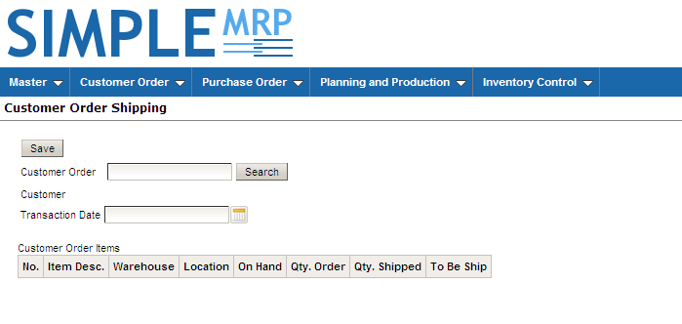
Customer Order Shipping

Slide 64
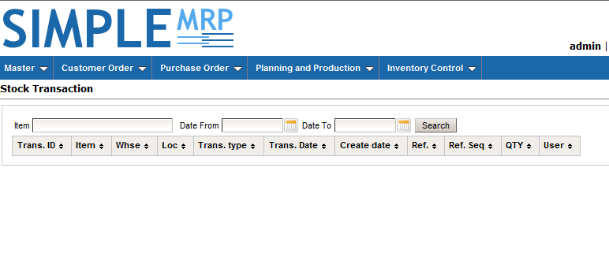
Stock Transaction

Slide 65
Q&A

